Slide 1
Clase 1
Instituciones políticas y método comparativo

Slide 2
2)
1)
3)
Instituciones
Política
Comparaciones

Slide 3
¿Qué es la política?
Se acusa a los políticos de todas latitudes de mentir todo el tiempo. ¿Por qué?
Bush (padre) 1988, “read my lips, no new taxes;”
en otoño 1990 promulgaba nuevos impuestos.
Menem 1989, prometió protejer las rentas políticas
de peronistas; en vez: reforma neoliberal.
Fox 1999, prometió adoptar medidas para crecer al
7%, mismas que no hemos visto.

Slide 4
Definición
“La política es el proceso con que individuos y grupos alcanzan acuerdos para actuar colectivamente, aun cuando mantienen desacuerdos sobre el objetivo de dicha acción.”
--Jacobson y Kernell, The Logic of American Politics, p. 4
¿Límites?
Eliminar al adversario queda fuera,
énfasis en los acuerdos.

Slide 5
¿Qué es una institución?
Confuso porque el lenguaje cotidiano es a su vez ambiguo:
la palabra institución cuenta con demasiadas acepciones

Slide 6
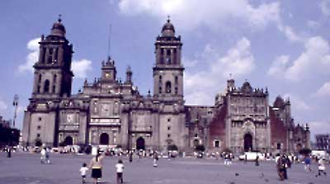

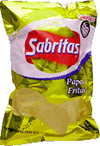

Acepciones comunes
2) Partido
Revolucionario
“Institucional”
1) La “institución” de
la Iglesia católica
organización grande
reglas de conducta
= institución
4) La “institución”
del
matrimonio
3) Tamaño
“institucional”

Slide 7
Definición
“Las instituciones son restricciones creadas por el hombre para dar forma a la interacción entre los hombres.”
--North

Slide 8

En breve:
instituciones = reglas del juego
instituciones organizaciones
Las organizaciones son los equipos que se enfrentan en un juego cuyas reglas definen las instituciones.
P.ej. los partidos, sindicatos, grupos de interés, etc.

Slide 9
Ilustración
Hay dos clases de países:
(a) aquéllos en donde el auto
le cede el paso al peatón
P.ej.
Estados Unidos,
Reino Unido
(b) aquéllos en donde el peatón
le cede el paso al auto
P.ej.
México,
Argentina

Slide 10

Son exhaustivas
Lo más interesante de la observación es un elemento tácito:
No hay países que no pertenezcan a la clase (a) o a la clase (b).
O sea, no hay países sin regla para cruzar la calle.
¿Por qué?

Slide 11
¿Por qué son tan populares las reglas?
Una característica importante de las instituciones es que resuelven problemas de coordinación.
Supongamos que se encuentran en una esquina un
peatón inglés y un conductor chilango.
Riesgo de que la sociedad quede con un tipo arrollado
y otro en la cárcel...
… a menos que ambos sepan que están en Londres o
en el D.F., en donde reglas conocidas se encargan de
coordinar el cruce..

Slide 12
Las instituciones tienen efectos distributivos
D
Las instituciones generan ganadores y perdedores (analogía de un juego.)
P.ej. bajo reglas clase (a) el peatón es rey,
bajo reglas clase (b) el peatón se aguanta.
Los perdedores incluso dirían que...
hay que cambiar las reglas del juego. Los ganadores, en cambio, defienden el status quo.

Slide 13
Otras reglas con propiedades coordinadoras (e, inevitablemente, distributivas)
Si se corta la comunicación, el que llamó vuelve a
hacerlo.
El juego del “safo”, el que dice al último contesta el
teléfono.
QWERTY.
En México el IFE asigna $ campañas; lo entrega a los
líderes partidistas quienes a su vez lo entregan
(discrecionalmente) a sus miembros.

Slide 14
En resumen
Las instituciones:
(1) son reglas
(2) que resuelven problemas de coordinación
(3) pero tienen consecuencias distributivas.

Slide 15
¿Por qué adoptar una perspectiva comparativa?
Para poner a prueba
relaciones de causalidad.
ToC

Slide 16
(Duverger 1951)
P.ej., “El modo de escrutinio mayoritario en una sola vuelta tiende al dualismo de partidos”
¿Falso o verdadero?
Para comprobar esta relación causal comparemos el sistema de partidos en países con y sin escrutinio mayoritario.
¿a veces distinto
de 2?
Países cuyo
sistema electoral
es el em1v
(EUA, UK, NZ…)
Países cuyo
sistema electoral
no es el em1v
(F, B, Jp, Mx?…)
?
<
# partidos # partidos
¿igual a 2?

Slide 17
Preg. ¿Por qué estudiar política comparada?
Todo investigador es un comparativista, le guste o no, y esté o no consciente de ello.

Slide 18
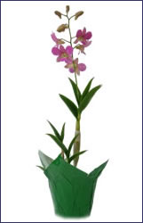


Ejemplo 1
¿Cuánto creció mi planta?
(variable dependiente)
medición:
Ago. 14, 2004:
t = 45cm
Jun. 14, 2004:
t = 20cm
?
El 14 de jun. le puse una cucharada de fertilizante, ¿cuánto hubiera crecido sin ella?
(variable independiente)

Slide 19
Quisieramos establecer la existencia de una relación causal entre
(a) la cucharada de fertilizante
y
(b) los 25cm de crecimiento en el bimestre.
Problema:
El crecimiento no es sólo atribuible al fertilizante. Hay otros factores que influyen en el crecimiento de la flora.

Slide 20
Factores que pueden influir en el crecimiento
altitud, latitud
exposición
al sol
material genético
charla, música
cantidad
de agua
calidad de la tierra
otros factores
FERTILIZANTE
¿Cómo desentrañamos el efecto del fertilizante de los demás factores?

Slide 21
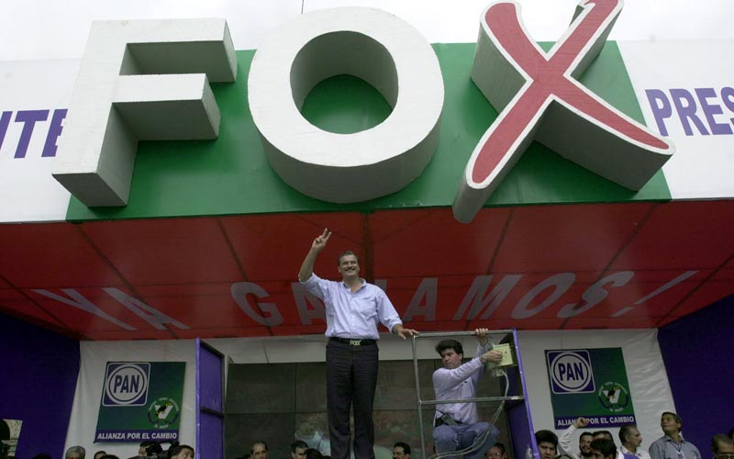
Ejemplo 2
¿Qué efecto tuvieron los donativos millonarios de empresarios en la votación de Fox en 2000?

Slide 22
Mismo problema: fueron muchos los factores que
posiblemente influyeron en el voto de Fox
$
Personalidad del candidato
Desalineación del electorado
Spots de campaña
Nuevas reglas electorales
Errores FLO+CCS
Otros factores
¿ Dónde quedó la bolita?

Slide 23
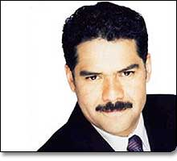

Ejemplo 3
¿ Qué efecto tuvo la intensa campaña negativa de TV Azteca en 1997-2000 sobre el voto PRD 2000 en el DF?
#%& PRD!
?
Mientras tanto...
Una vez más, ¿cómo podemos establecer si hubo una relación causal entre la campaña negativa y el voto PRD, cuando muchos factores más ocurrieron simultáneamente?
1997:
el PRD ganó la Jef. de Gob. y todas las diputaciones ALDF
2000:
el PRD conservó la Jef. de Gob. pero no la mayoría ALDF

Slide 24
Para contestar estas preguntas conviene
detenerse y entender la causalidad
Del Gran Larousse de la Lengua Española :
Causa s.f.
1 Hecho, fenómeno, situación o actitud que produce o provoca una acción:
donaciones millonarias de empresarios fueron la causa del triunfo de Vicente Fox.
2 Antecedente lógico o real que produce un efecto.
Causalidad s.f.
Relación que existe entre causa y efecto.
ToC

Slide 25
Holland 1986
1) El efecto de una causa sobre una unidad de observación
es siempre relativo al efecto de otra causa
Terminología experimental: La unidad puede exponerse a un tratamiento o a un control
El efecto de una cucharada de fertilizante sobre el crecimiento
de una planta, relativo al efecto de cero cucharada
El efecto de la donación de $1M más a Amigos de Fox en el
voto presidencial del PAN, relativo al efecto de $0 pesos más
El efecto de noticiarios tendenciosos en el desempeño electoral
del PRD en el DF, relativo a noticiarios objetivos

Slide 26
Notación
u representa una unidad
(p.ej. mi planta)
t -- un tratamiento
(con 1 cuch. fertilizante)
c -- un control
(sin fertilizante)
Y -- una variable con la que podemos medir la respuesta de una unidad u al tratamiento t y al control c
(p.ej. crecimiento trimestral de mi planta
con y sin 1 cuch. de fertilizante)

Slide 27
Notación
Y_{t} (u)
es el valor de la respuesta que observamos tres meses después de echarle una cuch. de fertilizante a mi planta
Y_{c} (u)
es el valor de la respuesta que observaríamos tres meses después de no haberle echado nada de fertilizante a la misma planta

Slide 28
Condición ceteris paribus
Para saber si un factor específico es una causa necesitamos poder mantaner todas las demás causas potenciales (o sea, el resto del mundo) fijos, de forma que solo
cambie el factor de interés de c a t
Este procedimiento, de ser factible,
nos permitiría inferir el
efecto causal de t (relativo a c) = Y_{t} (u) - Y_{c} (u)

Slide 29
El problema fundamental de la inferencia causal
Es imposible para el investigador observar Y_{t} (u) y a la vez observar Y_{c} (u) en la misma unidad
En el ejemplo 1:
Y_{t} (u)
= 25 cms.
no podemos medirlo más: ya fertilicé mi planta (la unidad)…
Y_{c} (u)
= ?
Ejemplos 2 y 3…

Slide 30
Para poder medir Y_{c} (u) en el caso de la planta necesitaría rembobinar el mundo tres meses
Y_{t} (u)
= 25 cms.
Efecto causal de 1 cuch. fertilizante fueron 3 cms.
Y_{c} (u)
= 22 cms.
(1)
aplico fer-tililizante
(2)
(3)
(4)
mido cre-cimiento
(5)
(6)
(7)
(8)
mido cre-cimiento

Slide 31
Es por tanto imposible inferir a ciencia cierta una relación de causalidad, sólo podemos aproximarla. ¿Cómo?
Tratando de aproximar la condición de ceteris paribus

Slide 32
Hay 2 métodos generales para conseguirlo
P.ej. medimos cuánto crece mi planta sin fertilizante entre
el 1º feb.- 1º mayo (control) y lo comparamos con el crecimiento fertilizado entre el 1º mayo-1º ago. (tratamiento)
(1) Midamos Y_{c} (u) e Y_{t} (u)
en la misma unidad
pero secuencialmente.
P.ej. comparemos votos/donaciones que obtuvo Fox en su primera y su segunda campañas para gobernador en Guanajuato.
(2) Usemos unidades
distintas para obtener
Y_{c} (u) e Y_{t} (v).
Aproximaciones imperfectas

Slide 33
Para que estos métodos aproximen el ceteris paribus, se tienen que cumplir condiciones
(1) Medición secuencial de Y_{c} (u) e Y_{t} (u) :
Condición de independencia condicional: se requiere que el efecto del control sobre la unidad se desvanezca por completo (o casi…)
El ej. de mi planta satisface bastante bien este supuesto, siempre y cuando controlemos otros factores en el laboratorio (luz, tierra, etc.)
El ej. de Fox no lo satisface, no podemos replicar la historia de la campaña con y sin $.

Slide 34
(2) Medición trasversal de Y_{c} (u) e Y_{t} (v) :
Condición de homogeneidad: es necesario que las unidades u y v sean idénticas en todo (o casi…)
El ej. de mi planta puede satisfacer este supuesto, seleccionando dos clones de la misma semilla, en la misma maceta, etc.
Una versión menos restrictiva consiste en tomar dos grupos de unidades, a uno se le aplica c al otro se le aplica t, y se promedia.
¿Cómo asignar unidades a los grupos? Asignación aleatoria (garantiza grupos idénticos a priori).

Slide 35
Tarea
¿En qué se parece todo esto a la política comparada?
¿Bajo qué condiciones la comparación política se parece más o menos al método experimental?

Slide 36
¿Qué es la estructura de un sistema democrático?
La conforman tres elementos (Myerson):
(1) puestos que los políticos aspiran ocupar,
(2) poderes constitucionales asociados a dichos puestos,
(3) procedimientos de elección para que los candidatos ocupen los puestos.
(1), (2) y (3) dan lugar a un sistema de incentivos para los políticos (qué estrategias son premiadas.)
La estructura constitucional puede por tanto ejercer fuerte influencia en el desempeño del gobierno.

Slide 37
instituciones
incentivos
+
preferencias
desenlaces políticos

